Slide 1
Les CIO de l’Ain vous accueillent pour une visio :
Bac général / Bac technologique : quelles différences ?
L’enseignement supérieur : comment s’y retrouver ?
Ressources et sites pour l’orientation : lesquels utiliser ?

Slide 2
Après la classe de Seconde GT: choisir son Bac
Depuis la Réforme Baccalauréat 2021
1re générale
1re technologique
STMG, STI2D, ST2S, STL, STHR, STD2A, STAV, S2TMD
Disparition des séries
pour approfondir les matières générales
pour découvrir un domaine d’activité
pour envisager préférablement des études supérieures courtes avec une ouverture sur des poursuites d’études longues
pour envisager plutôt des études supérieures longues
2de Générale et Technologique

Slide 3
Des modalités d’apprentissage différentes
En 1ère et Terminale Générale
En 1ère et Terminale Technologique
Enseignement théorique, culture générale
Travail sur l’expression écrite
Travail personnel important
Enseignement appliqué à un domaine
Observation, expérimentation
Travail en groupe et en autonomie
Travaux Pratiques (TP) en laboratoire, en salle informatique, de technologie,...
Attention: LV1 et LV2 obligatoires !!!

Slide 4
Bac général / Bac technologique
Bac général : choisir ses spécialités
Bac technologique : choisir sa série
Arts
Biologie, écologie (uniquement en Lycées agricoles)
Histoire, géographie, géopolitique et sciences politiques
Humanités, littérature et philosophie
Langues, littératures et cultures étrangères
Littérature, langues et cultures de l’Antiquité
Mathématiques
Numérique et sciences informatiques
Physique - chimie
Sciences de la vie et de la terre
Sciences de l’ingénieur
Sciences économiques et sociales
Education physique, pratiques et culture sportives
Il existe 8 séries de baccalauréat technologique :
STMG : Sciences et Technologies du Management et de la Gestion
STI2D : Sciences et Technologies Industrielles et Développement Durable
ST2S : Sciences et Technologies de la Santé et du Social
STL : Sciences et Technologies de Laboratoire
STD2A : Sciences et Technologies du Design et des Arts Appliqués
STHR : Sciences et Technologies de l’hôtellerie et de la restauration
S2TMD : Sciences et Techniques du Théâtre, de la musique et de la danse
STAV : Sciences et Technologies de l ’Agronomie et du Vivant

Slide 5
Bac général / Bac technologique
Enseignements communs Bac général | 1ère | T^{ale}
Français | 4 h | -
Philosophie | - | 4 h
Histoire géographie | 3 h | 3 h
Langues vivantes A et B | 4 h 30 | 4 h
Enseignement scientifique | 2 h | 2 h
Education physique et sportive | 2 h | 2 h
Enseignement moral et civique | 0 h 30 | 0 h 30
Total | 16 h | 15 h 30
Accompagnement personnalisé
Accompagnement au choix de l’orientation
Enseignements communs Bacs technologiques (sauf S2TMD et STAV) | 1re | T^{ale}
Français | 3 h | -
Philosophie | - | 2 h
Histoire géographie | 1 h 30 | 1 h 30
Langues vivantes A et B | 4 h | 4 h
Mathématiques | 3 h | 3 h
Education physique et sportive | 2 h | 2 h
Enseignement moral et civique | 0 h 30 | 0 h 30
Total | 14 h | 13 h
Accompagnement personnalisé
Accompagnement au choix de l’orientation
3 enseignements de spécialité en première
2 enseignements de spécialité en terminale
Les enseignements de spécialité sont déterminés par la série de bac technologique
Et des options …

Slide 6
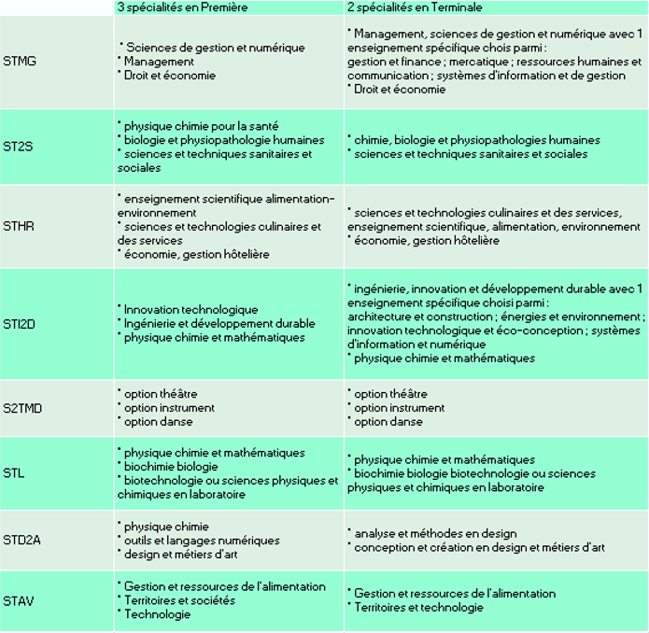
Bacs technologiques : les spécialités

Slide 7
Orientation et affectation
Des vœux d’orientation provisoires au 2ème trimestre puis définitifs au 3ème trimestre pour une entrée en :
1ère générale
1ère technologique
Une affectation selon une procédure AFFELNET :
résultats scolaires de l’année
nombre de places,
secteur géographique
ou sur dossier de candidature, voire tests:
STHR, S2TMD, STD2A

Slide 8
Schéma de l’enseignement supérieur
3 à 8 ans
Arts,
Architecture,
IEP,
Autres écoles…
Doctorat
Thèse
Thèse
Master 2
ESC
Ecole d’ing. ENS…
Master 1
3 ou 4 ans
Social
Paramédical
Licence 3 (générale)
BUT / Licence professionnelle
Licence 2
2ème année BUT: DUT
BTS
CPGE
Licence 1
1ère année BUT
BTS
CPGE
Université
Lycée
Ecoles
IUT
BACCALAUREAT

Slide 9
La licence à l’université 3 ans
Recrutement : avoir le bac
(conditions supplémentaires :
les attendus)
20 à 25 H de cours/semaine
être autonome dans son travail personnel, savoir s’organiser, aller à la bibliothèque universitaire
Etudes générales
Spécialisation progressive
3 ans minimum après bac
Meilleure insertion avec bac +5
Evaluation 2 fois :
en janvier et en mai
(possibilité de contrôle continu)
Licence professionnelle (1 an): Bac+3
Accessible aux titulaires de BTS, DUT et L2
Enseignement théorique et pratique (stage)
Créée par les branches professionnelles
Débouchés sur la vie active
Après L3 : possibilité de passer des concours administratifs
Possibilité de césure

Slide 10
Le BUT : Bachelor universitaire technologique 3 ans - l’IUT
Sélection sur dossier
Avoir le bac
Bacs technologiques prioritaires
(objectif : 50%)
50 à 170 étudiants par promotion.
Formation en partie en petits groupes
35-40H de cours/sem
Contrôle continu
Spécialisation au 3ème trimestre
LMD (passerelles entre licences possibles)
Soutien pédagogique et méthodologique dans le cadre des projets tutorés en lien avec les entreprises
Stage en entreprise : 22 à 26 semaines
Approche généraliste d’une spécialité
24 BUT
Insertion ou poursuites d’études
Notes:
Attention apprentissage

Slide 11
Le BTS : Brevet de Technicien supérieur 2 ans - Lycée
Sélection sur dossier
Avoir le bac
Bacs pro prioritaires /
Bacs technologiques
30 par classes
30-35H de cours/sem
Encadrement soutenu
Stages et
actions en entreprises
8 à 16 semaines
Vers un métier précis
(environ 122 spécialités)‏
Examen National Terminal et contrôle continu
Insertion professionnelle ou
Poursuite d’études
pour 50% des diplômés
Notes:
Bacs pro prioritaires/Bacs technologiques : Cela s’applique dans le public
Pa vrai pour Métiers audiovisuel et bts paramédicaux
Attention Apprentissage

Slide 12
Les CPGE : Classes Préparatoires aux Grandes Ecoles 2 ans - Lycée
Recrutement sur dossier
Avoir le bac
Objectif : passer un concours d’entrée aux grandes écoles
(ENS, ESC, Ecoles d’ingénieurs…)
2 ans
Redoublement possible deuxième année
Pas de diplôme à l’issue mais possibilité d’équivalence à l’université
Au lycée
Beaucoup de travail personnel, rythme intense
Passage en deuxième année : contrôle continu et avis des professeurs
Double inscription à l’université
Littéraire, artistique,
économique et commerciale,
scientifique, technologique
Notes:
Les classes préparatoires aux grandes écoles (C.P.G.E.) ont pour fonction d'accroître le niveau des connaissances des bacheliers dans différents champs disciplinaires de manière à les rendre aptes à suivre une formation en grande école dans les filières littéraires, économiques et commerciales et scientifiques. Chaque filière est subdivisée en voies.
Pour chaque voie d'étude, un programme national d'études est fixé par arrêté, après élaboration en co-partenariat avec les grandes écoles. Ces connaissances sont évaluées par les concours qu'organisent les grandes écoles.
Au terme de ces formations, les étudiants qui n'intègrent pas une grande école peuvent poursuivre leurs études à l'université.

Slide 13
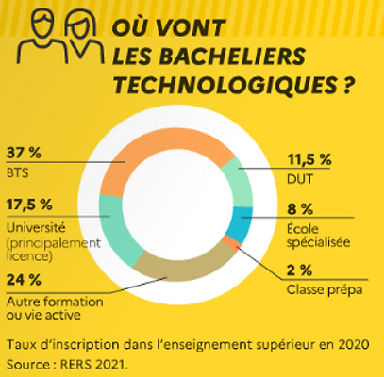
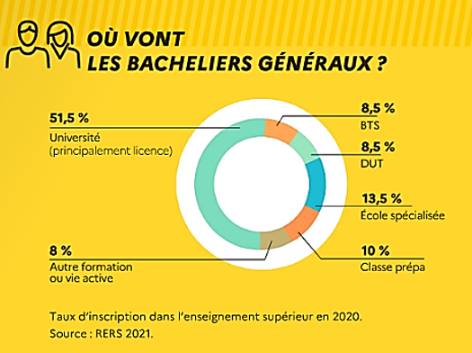
Quelques chiffres

Slide 14
Quelles sont les ressources pour aider un lycéen à choisir ses poursuites d’études ?
Connaissance de soi
Connaissance du système de formation et des études
Connaissance du monde économique et professionnel
Faire le bon choix d’orientation suppose que l’on ait vraiment réfléchi sur soi et que l’on se soit bien informé…

Slide 15
Les ressources humaines
Les Centres d’information et d’Orientation (CIO):
services publics de l’Education Nationale
Les Psychologues EN, spécialisés Education, Développement et Conseil en Orientation Scolaire et Professionnel
Les équipes pédagogiques du lycée

Slide 16
Des temps forts pour les lycéens: portes-ouvertes, salons, printemps de l’orientation…
Les JES, Journées de l’Enseignement Supérieur : janvier
Les portes-ouvertes : janvier à avril
Les salons : octobre à mars
Printemps de l’orientation
Les immersions à l’université : octobre à mai

Slide 17
Les ressources numériques
www.onisep.fr
https://sport.onisep.fr/
https://oniseptv.onisep.fr/
https://www.horizons21.fr/
. www.secondes-premieres2022-2023.fr

Slide 18
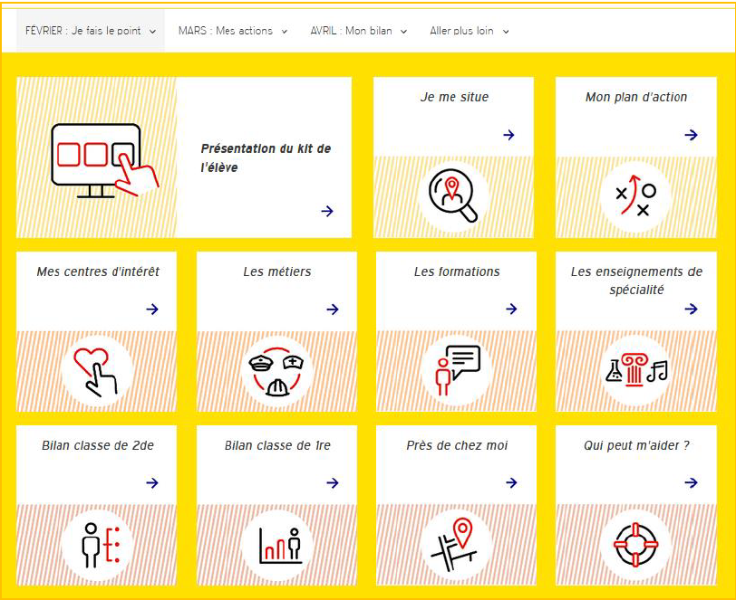
Les ressources numériques
Le kit « printemps de l’orientation » de l’onisep : https://printempsorientation.onisep.fr/
Les MOOC d’orientation : https://www.mooc-orientation.fr
Site de l’académie de Lyon : https://www.ac-lyon.fr
Scolarité/études/examens
Enseignements
https://orientation.public.ac-lyon.fr/actions-information/

Slide 19
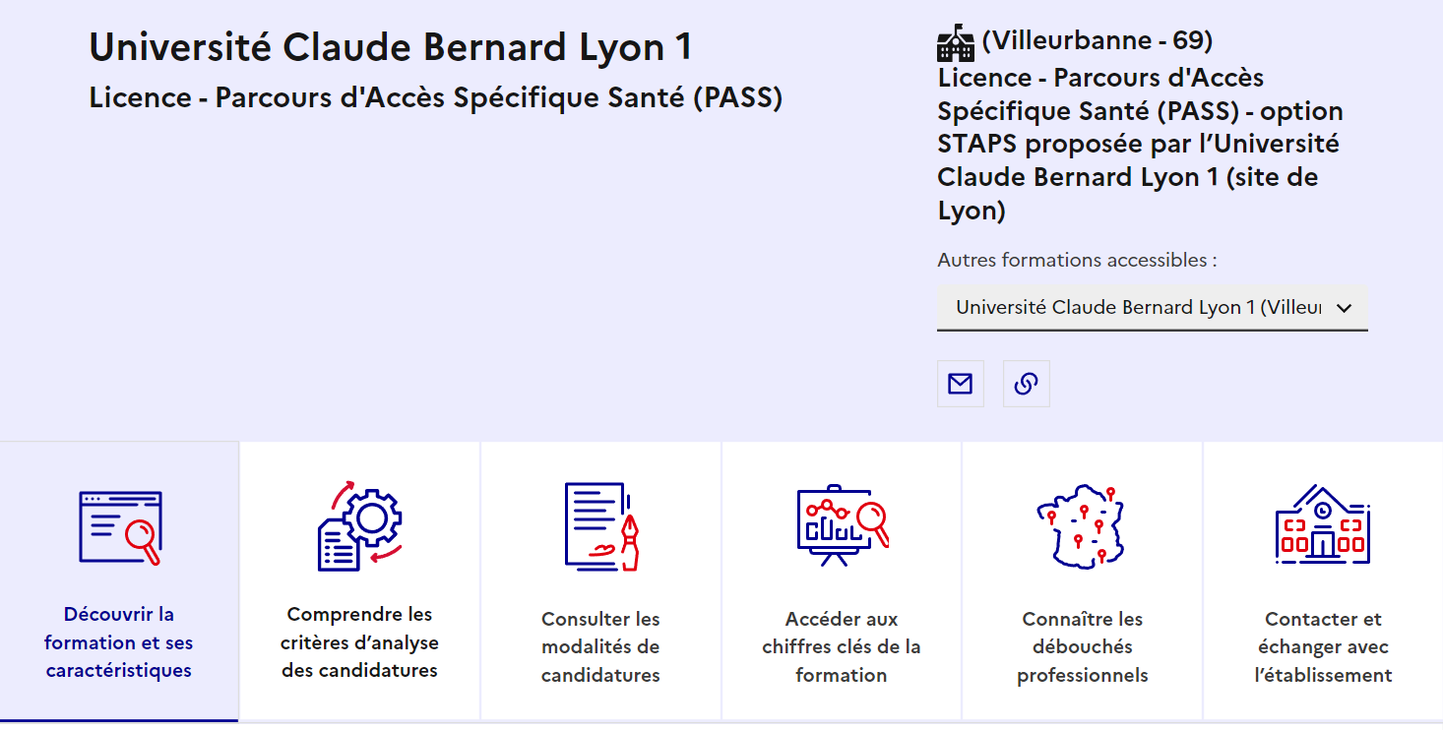
Les ressources numériques
Sites des établissements et universités, exemple :
www.univ-lyon1 (2 ou 3).fr
Etudes et mobilité internationale :
https://cii.edu.ac-lyon.fr/spip/
www.euroguidance-france.org
Parcoursup :

Slide 20
Merci de votre attention!
A bientôt dans nos CIO!
Les CIO de l’Ain
AMBÉRIEU-EN-BUGEY Rue Marcel Paul 01505 Ambérieu-en-Bugey  04 74 38 33 46 | BELLEY Îlot Grammont 01300 Belley  04 79 81 08 65 | BOURG-EN-BRESSE 34 rue Général Delestraint 01000 Bourg-en-Bresse  04 74 21 34 08
OYONNAX 22 rue Victor Hugo 01100 Oyonnax  04 74 77 94 22 |  | TRÉVOUX 627 route de Jassans 01600 Trévoux  04 74 08 97 59
VALSERHONE-PAYS DE GEX
12 rue Joliot Curie
01200 Valserhone
 04 50 56 06 13

